Slide 1


В чому полягають особливості психопрофілактики як складової частини психогігієни?
Pruebas
Tareas
Planific.
Bienvenida
ІП-15 Мєшков Андрій
Fondos
Inicio

Slide 2
Вступ
Pruebas
Tareas
Психопрофілактика – це галузь медичної психології, яка розробляє заходи, що запобігають виникненню психічних захворювань, а також вивчає питання соціальної і трудової адаптації хворих.
Planific.
Bienvenida
Fondos
Inicio

Slide 3

Психопрофілактика
Pruebas
Психопрофілактика – це система міроприємств, спрямованих на попередження психічних захворювань.
Якщо основним завданням психогігієни є формування і підтримка психічного здоров’я, то основним завданням психопрофілактики є попередження виникнення конкретних психічних розладів.
Tareas
Planific.
Bienvenida
Fondos
Inicio

Slide 4

Види:
Первинна психопрофілактика
01
Pruebas
Tareas
система загально-профілактичних міроприємств. Вивчає особливості психічних впливів на людину, особливості її психіки і можливості попередження психогенних захворювань. Сприяє підвищенню витривалості психіки до шкідливих впливів.
Planific.
Включає:
- охорону психічного здоров’я майбутніх поколінь;
- вивчає і прогнозує можливі спадкові психічні захворювання;
- охорону матері від можливих шкідливих впливів на плід і організацію допомоги здоровим родом;
- раннє виявлення відхилень у психічному розвитку новонароджених;
Bienvenida
Fondos
Inicio

Slide 5

Види:
Вторинна психопрофілактика
Pruebas
Tareas
02
система міроприємств, спрямованих на виявлення і попередження небезпечних для життя нервово-психічних розладів, захворювань.
Planific.
Включає:
-ранню діагностику, прогноз і попередження небезпечних для хворого станів, ранній початок лікування і застосування адекватних методів корекції з досягненням найбільш повної ремісії.
Bienvenida
Fondos
Inicio

Slide 6
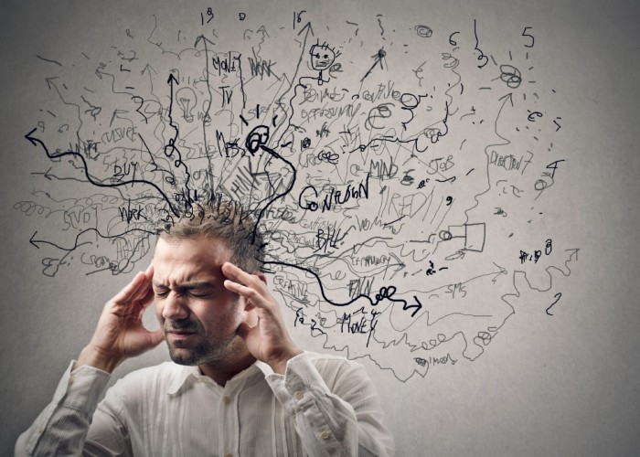
Види:
Третинна психопрофілактика
Pruebas
Tareas
03
система міроприємств, спрямованих на попередження виникнення інвалідності при хронічних психічних захворюваннях.
Planific.
Велику роль при цьому відіграє правильне використання лікувальних і інших засобів, застосування лікувальної і педагогічної корекції, попередження рецидивів психічних захворювань тощо.
Bienvenida
Fondos
Inicio

Slide 7
ДЯКУЮ ЗА УВАГУ!!!

